Slide 1


Learn. Imagine. Build. .NET Conf
Fukuoka.NET Conf 2017

Slide 2
Fukuoka.NETとは？
.NETテクノロジーをテーマとした勉強会。通称 ふくてん。
C# / VB.NET / .NET Core
Visual Studio / Visual Studio Code
Xamarin / Unity
Azure / AWS / GCP etc…
コアメンバー募集中

Slide 3
What’s .NET Conf ?
https://www.dotnetconf.net/

Slide 4
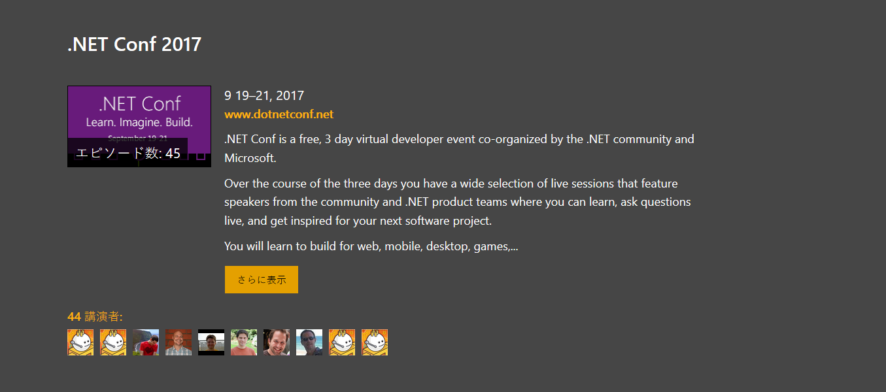
https://channel9.msdn.com/Events/dotnetConf/2017

Slide 5

ハッシュタグ
#fukuten #dotnetconf

Slide 6
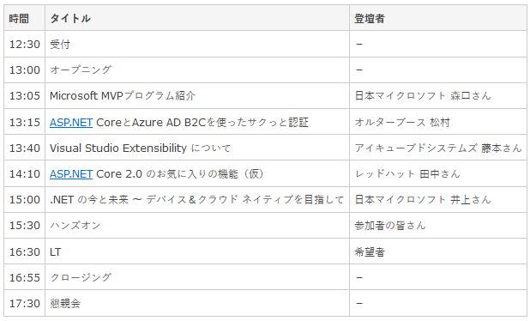
タイムテーブル

Slide 7
懇親会
つくも-TSUKUMO- 福岡中洲店
参加費 4,000円 (懇親会前に集めます)

Slide 8

ハンズオン
fukuten/fukuoka-dotnet-conf-handson
http://bit.ly/fkhandson

Slide 9
ハンズオン
Preparation
ASP.NET Core 2.0 RazorPages
Docker & ASP.NET Core
Azure Web App for Containers
About 60min

Slide 10




Preparation

